Slide 1

Выпускная квалификационная работа Разработка интерактивной методики оценки эффективности систем цифровой подписи на основе библиотеки PyCryptodome Факультет безопасности информационных технологий Образовательная программа Технологии защиты информации Направление подготовки (специальность) 10.03.01 Информационная безопасность Выполнил студент: Гутник Дмитрий Вячеславович, N34491 Научный руководитель: доцент ФБИТ, к.т.н., Таранов Сергей Владимирович Санкт-Петербург, 2023
Министерство науки и высшего образования Российской Федерации ФЕДЕРАЛЬНОЕ ГОСУДАРСТВЕННОЕ АВТОНОМНОЕ ОБРАЗОВАТЕЛЬНОЕ УЧРЕЖДЕНИЕ ВЫСШЕГО ОБРАЗОВАНИЯ «НАЦИОНАЛЬНЫЙ ИССЛЕДОВАТЕЛЬСКИЙ УНИВЕРСИТЕТ ИТМО»
(Университет ИТМО)
1

Slide 2

Актуальность
Разработка интерактивной методики оценки эффективности систем цифровой Гутник Дмитрий
подписи на основе библиотеки PyCryptodome
Увеличение генерации цифровых подписей
(28 миллионов)*
Увеличение количества выданных сертификатов
(13,8 миллионов)*
Увеличение количества выданных меток времени
(117 миллионов)*
Источник: GlobalSign, 2021
2
Notes:
Сказать про время занимаемое разными подписями

Slide 3
Цель и задачи
Разработка интерактивной методики оценки эффективности систем цифровой Гутник Дмитрий
подписи на основе библиотеки PyCryptodome
Цель: повышение эффективности применения алгоритмов цифровой подписи путём рекомендации подходящего алгоритма в зависимости от условий применения.
Задачи:
Анализ и разделение на виды актуальных алгоритмов цифровой подписи
Разработка интерактивной методики оценки эффективности систем цифровой подписи на основе библиотеки PyCryptodome
Разработка рекомендаций к практическому применению методики
3

Slide 4

Анализ библиотеки PyCryptodome
Разработка интерактивной методики оценки эффективности систем цифровой Гутник Дмитрий
подписи на основе библиотеки PyCryptodome
1. RSA со следующими вариациями:
PKCS#1 v1.5
PKCS#1 PSS
2. EdDSA со следующими вариациями:
EdDSA
Pure EdDSA
3. DSA со следующими вариациями:
DSA
ECDSA
4

Slide 5

Область применения методики
Разработка интерактивной методики оценки эффективности систем цифровой Гутник Дмитрий
подписи на основе библиотеки PyCryptodome
Системные администраторы
Настройка средств обработки информации
Программисты, использующие библиотеку PyCryptodome
Пользователи, далёкие от криптографии
5

Slide 6
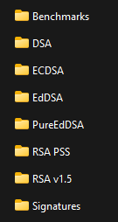
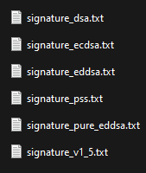
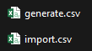
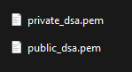
Программная реализация
Разработка интерактивной методики оценки эффективности систем цифровой Гутник Дмитрий
подписи на основе библиотеки PyCryptodome
Файловая
структура
методики
Хранение
тестов
производительности
Хранение открытого и закрытого ключей
Хранение подписей
6
Notes:
Сказать про время занимаемое разными подписями

Slide 7
Тест производительности алгоритмов с импортом ключа
Разработка интерактивной методики оценки эффективности систем цифровой Гутник Дмитрий
подписи на основе библиотеки PyCryptodome
7

Slide 8
Тест производительности алгоритмов с созданием ключа
Разработка интерактивной методики оценки эффективности систем цифровой Гутник Дмитрий
подписи на основе библиотеки PyCryptodome
8

Slide 9
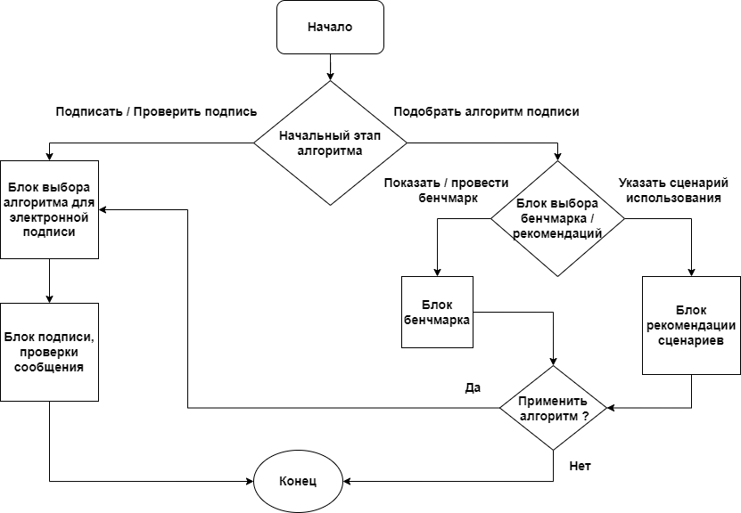
Блок схема методики
Разработка интерактивной методики оценки эффективности систем цифровой Гутник Дмитрий
подписи на основе библиотеки PyCryptodome
9
Notes:
Поменять блок схему

Slide 10
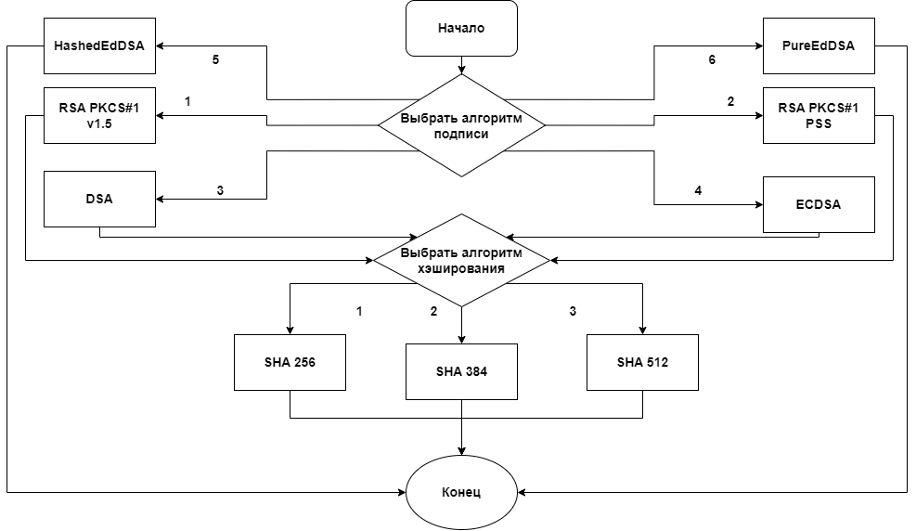
Блок выбора алгоритмов
Разработка интерактивной методики оценки эффективности систем цифровой Гутник Дмитрий
подписи на основе библиотеки PyCryptodome
10
Notes:
Показать работу

Slide 11
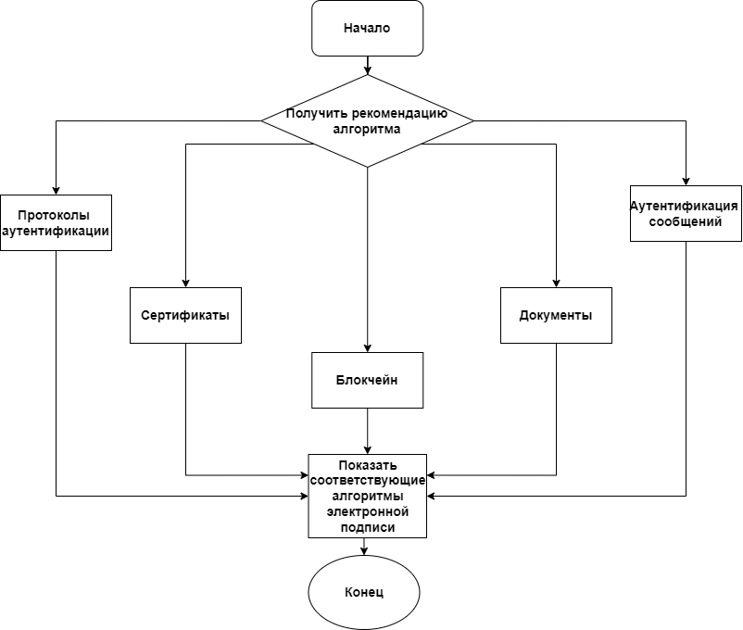
Блок рекомендации сценариев
Разработка интерактивной методики оценки эффективности систем цифровой Гутник Дмитрий
подписи на основе библиотеки PyCryptodome
11

Slide 12
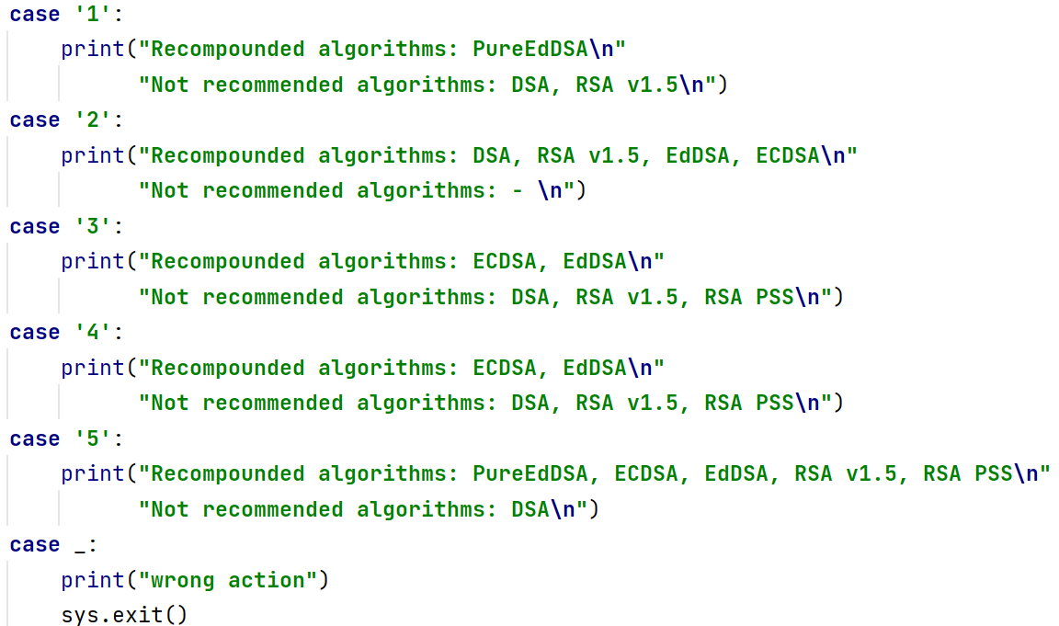
Код рекомендации сценариев
Разработка интерактивной методики оценки эффективности систем цифровой Гутник Дмитрий
подписи на основе библиотеки PyCryptodome
12

Slide 13

Критерии рекомендации сценариев
Разработка интерактивной методики оценки эффективности систем цифровой Гутник Дмитрий
подписи на основе библиотеки PyCryptodome
скорость работы алгоритма
длинна подписи
размер ключа
распространённость алгоритма в существующем ПО
13

Slide 14

Рассмотренные атаки
Разработка интерактивной методики оценки эффективности систем цифровой Гутник Дмитрий
подписи на основе библиотеки PyCryptodome
коллизии Хэшей 1 и 2 рода
перебор ключа
атаки на алгоритм дополнения
адаптивная атака с выбранным зашифрованным текстом
атака с малыми значениями секретной экспоненты
атаки по сторонним каналам
атаки связанные с псевдослучайными числами
и другие
14

Slide 15
Примеры размерности подписей и ключей
Разработка интерактивной методики оценки эффективности систем цифровой Гутник Дмитрий
подписи на основе библиотеки PyCryptodome
Алгоритм | Размер подписей, байт | Размер закрытых ключей, байт | Размер открытых ключей, байт
DSA | 56 | 882 | 1189
ECDSA | 132 | 390 | 272
EdDSA | 64 | 120 | 114
Pure EdDSA | 64 | 120 | 114
PKCS#1 v1.5 | 256 | 1678 | 450
PKCS#1 PSS | 256 | 1674 | 450
15

Slide 16
Аналоги
Разработка интерактивной методики оценки эффективности систем цифровой Гутник Дмитрий
подписи на основе библиотеки PyCryptodome
 | Разработанная методика | Cryptoy | Методика Жданова | Cryptool
Несколько алгоритмов подписи | + | - | - | -
Ассиметричные алгоритмы шифрования | + | - | - | +
Оптимально подобранные настройки алгоритмов | + | - | - | +
Подпись, проверка подписи | + | - | - | +
Возможность использования кода алгоритма вне программы | + | - | + | -
16
Notes:
Табличка с параметрами

Slide 17
Итог
Разработка интерактивной методики оценки эффективности систем цифровой Гутник Дмитрий
подписи на основе библиотеки PyCryptodome
В результате выполнения этой работы была разработана методика, которая позволяет:
Подписывать сообщения
Проверять подписи
Создавать ключи
Использовать заранее созданные ключи для подписи
Рекомендовать алгоритмы в зависимости от сценария использования
Проводить тесты производительности алгоритмов электронной подписи
и отличается от аналогов тем, что:
Поддерживает большее количество алгоритмов подписи
Поддерживает несколько уровней защиты от коллизий хэшей
Позволяет оценивать время работы алгоритма на конкретном устройстве
17
Notes:
В прошедшем времени разарботка методики позволяет

Slide 18
Выводы
Разработка интерактивной методики оценки эффективности систем цифровой Гутник Дмитрий
подписи на основе библиотеки PyCryptodome
Была достигнута следующая цель: повышена эффективность применения алгоритмов цифровой подписи путём рекомендации подходящего вида ЦП в зависимости от условий применения.
Были выполнены следующие задачи:
Проанализированы и разделены на виды актуальные алгоритмы цифровой подписи
Разработана интерактивная методика оценки эффективности систем цифровой подписи на основе библиотеки PyCryptodome
Разработаны рекомендации к практическому применению методики
18

Slide 19

Спасибо за внимание!

